Slide 1

파이널 프로젝트
Finale
에이콘아카데미_0127_파이널_빅데이터분석과정
How
About
This?
HAT_TAG
양질의 컨텐츠 구성을 위한
적절한 해시태그 제안

Slide 2
목차
목차
01 서론
02 본론
03 결론
1. 팀 소개
2. 주제 소개
2-1 주제
2-2 왜 인스타그램?
2-3 Target 설정
3. 진행 과정
3-1 분석과정
(사용 라이브러리, 분석방법)
3-2 데이터 수집
3-3 결과물 (Model, DF)
1. 트렌드 분석
1-1 좋아요 상위 300개
2. 음식별 분석
2-1 치킨 해시태그
3. 게시글 유형 분석
3-1 피드 올리는 방법
1. 결론
1-1 구현
1-2 종합
2. 아쉬운 점
4. 통계적 분석
4-1 필수태그 / 추가태그
5. 모델 기반 추천 태그

Slide 3
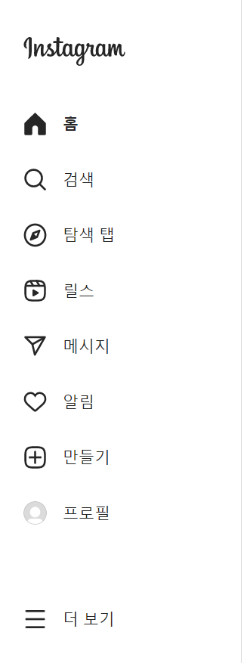
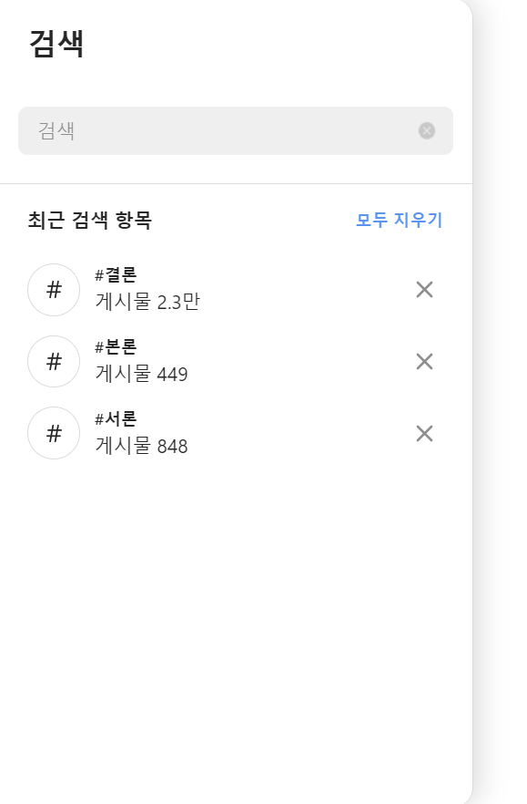
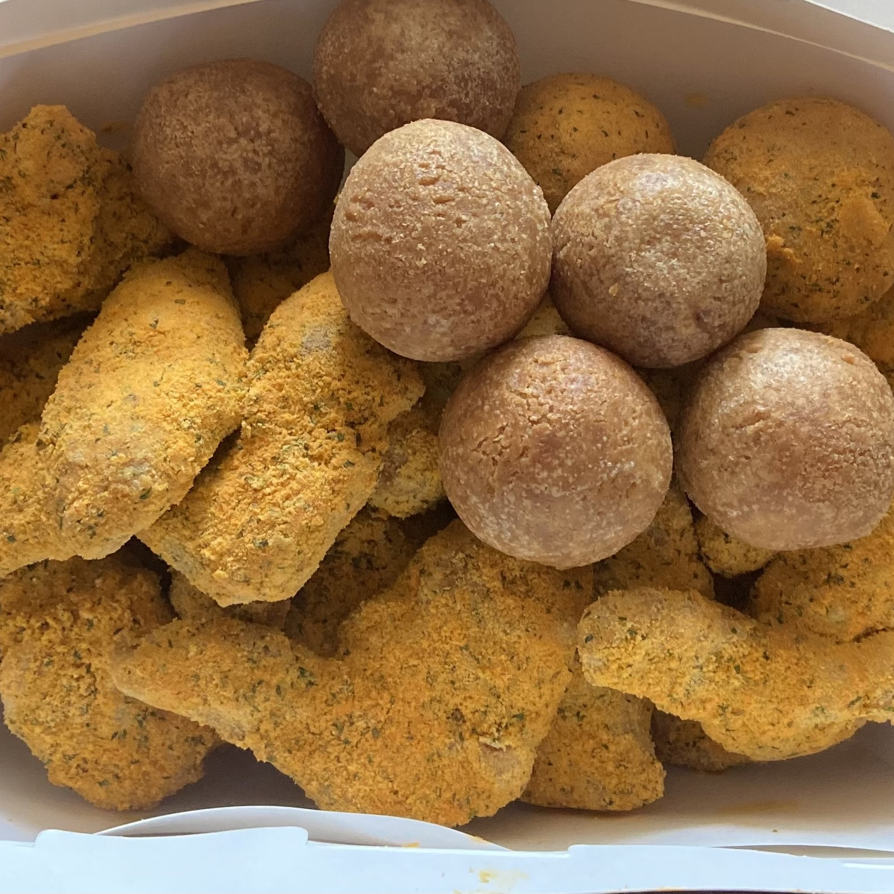
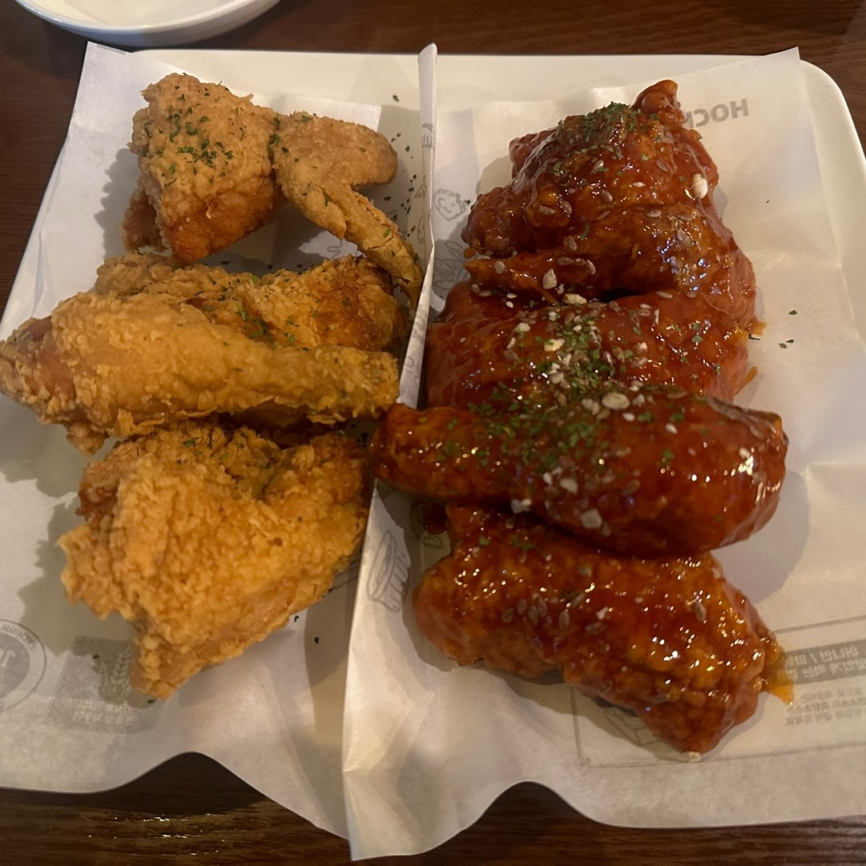
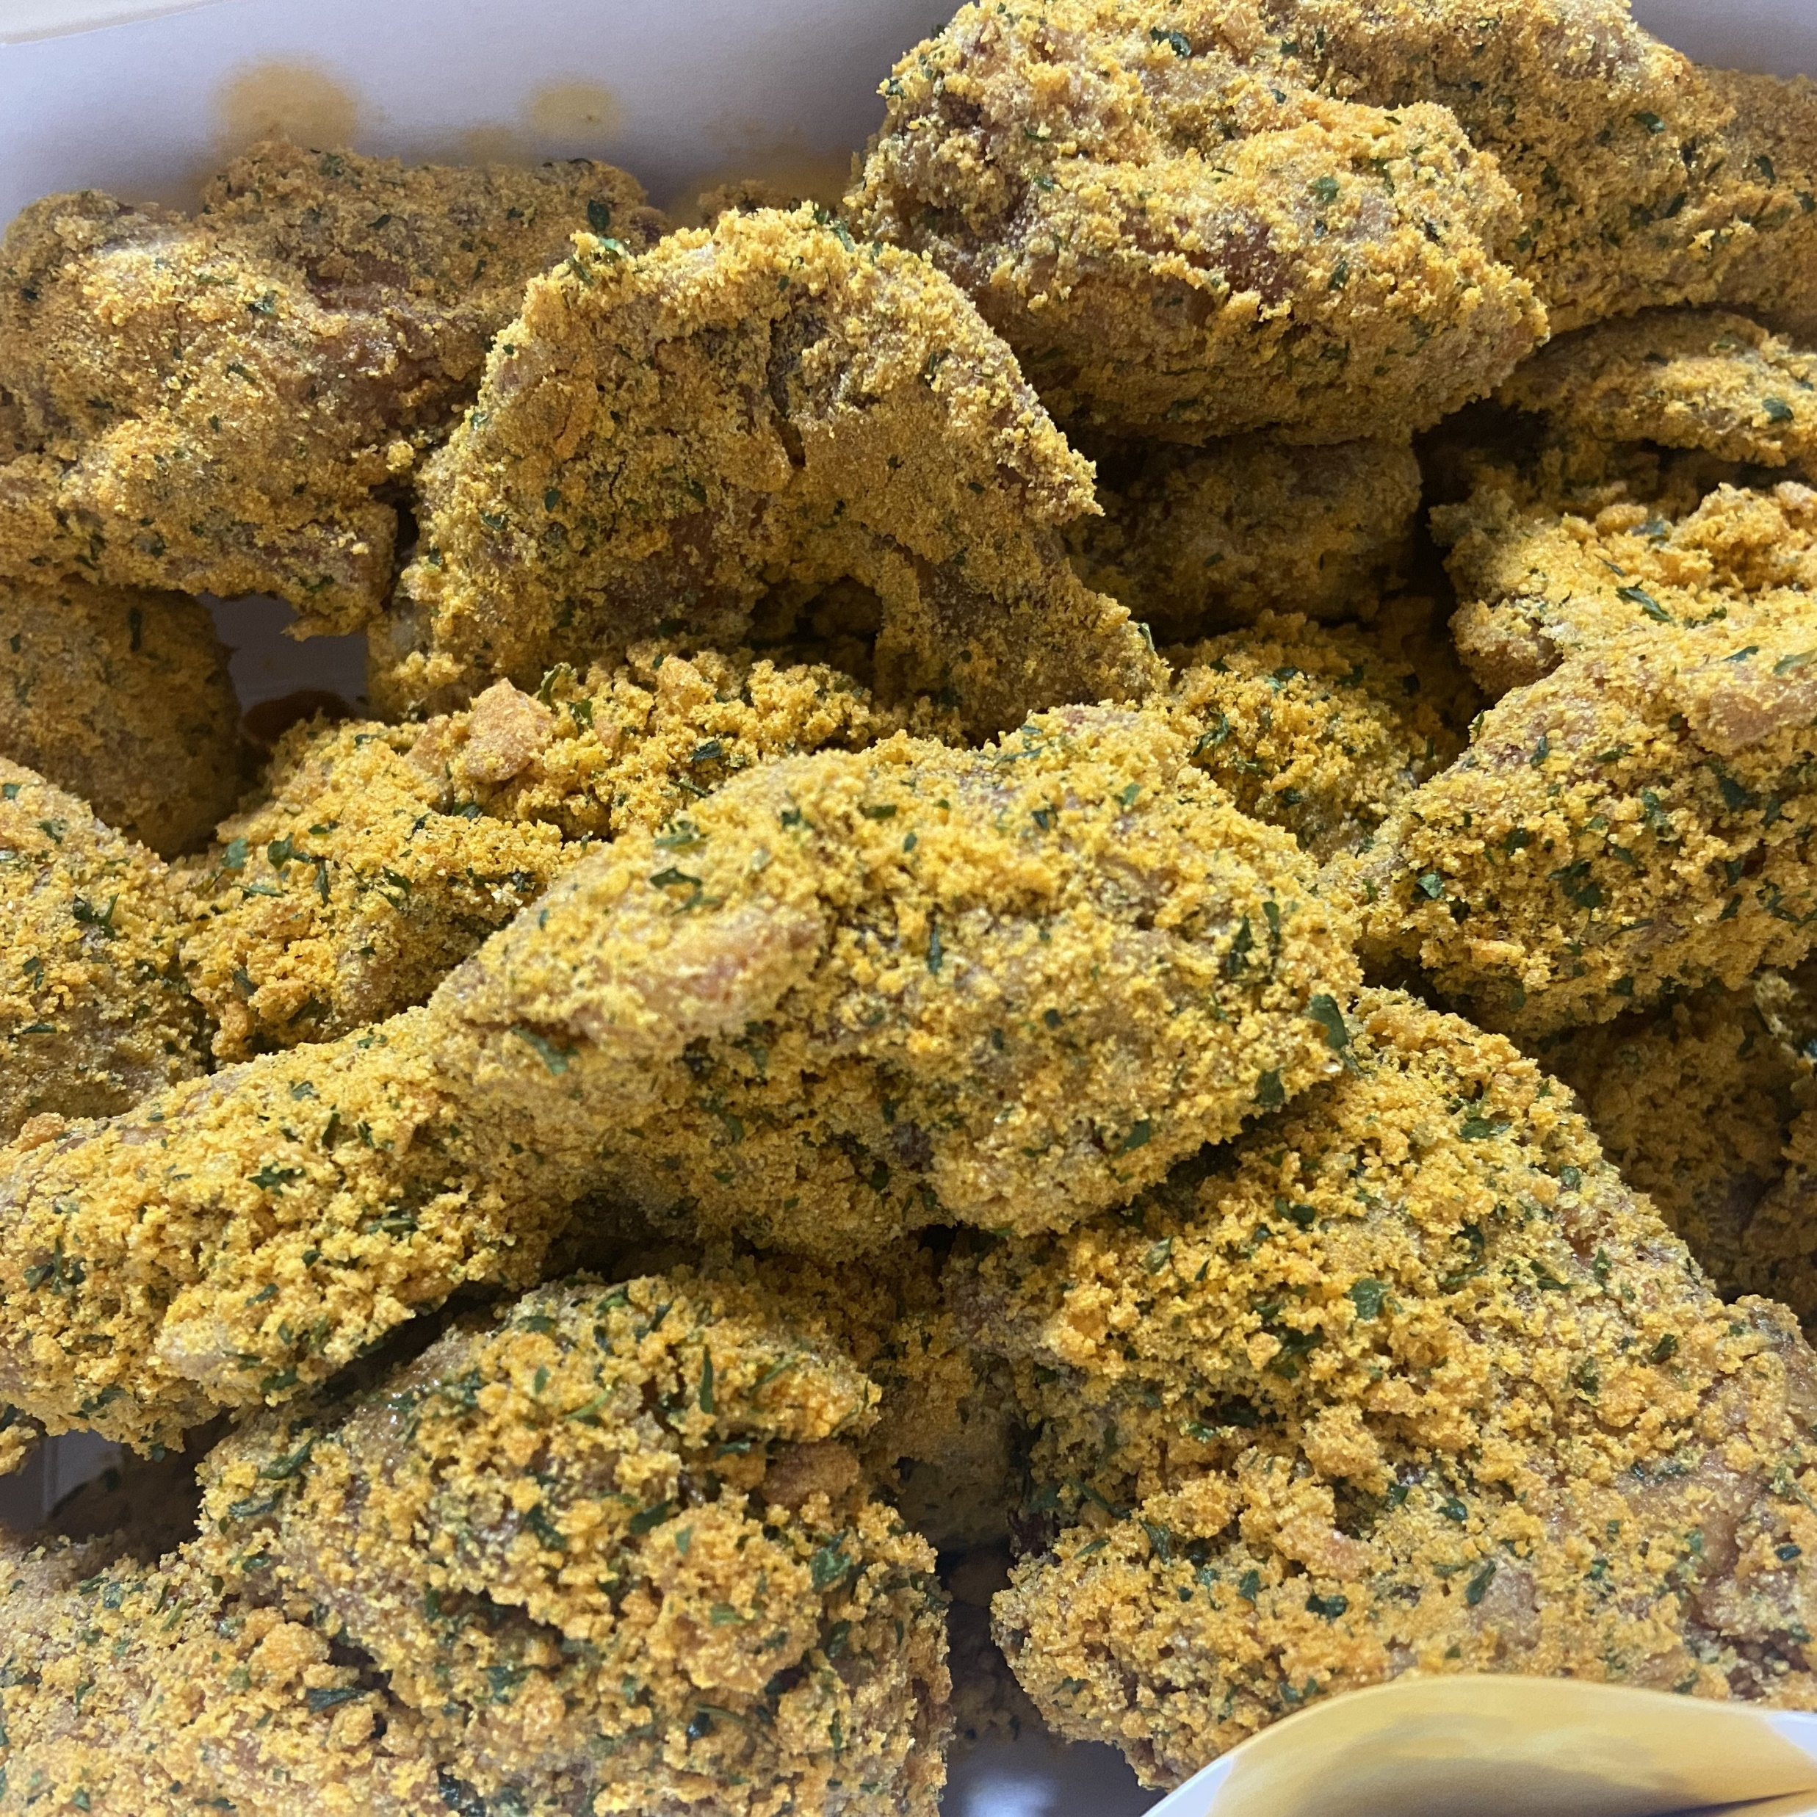

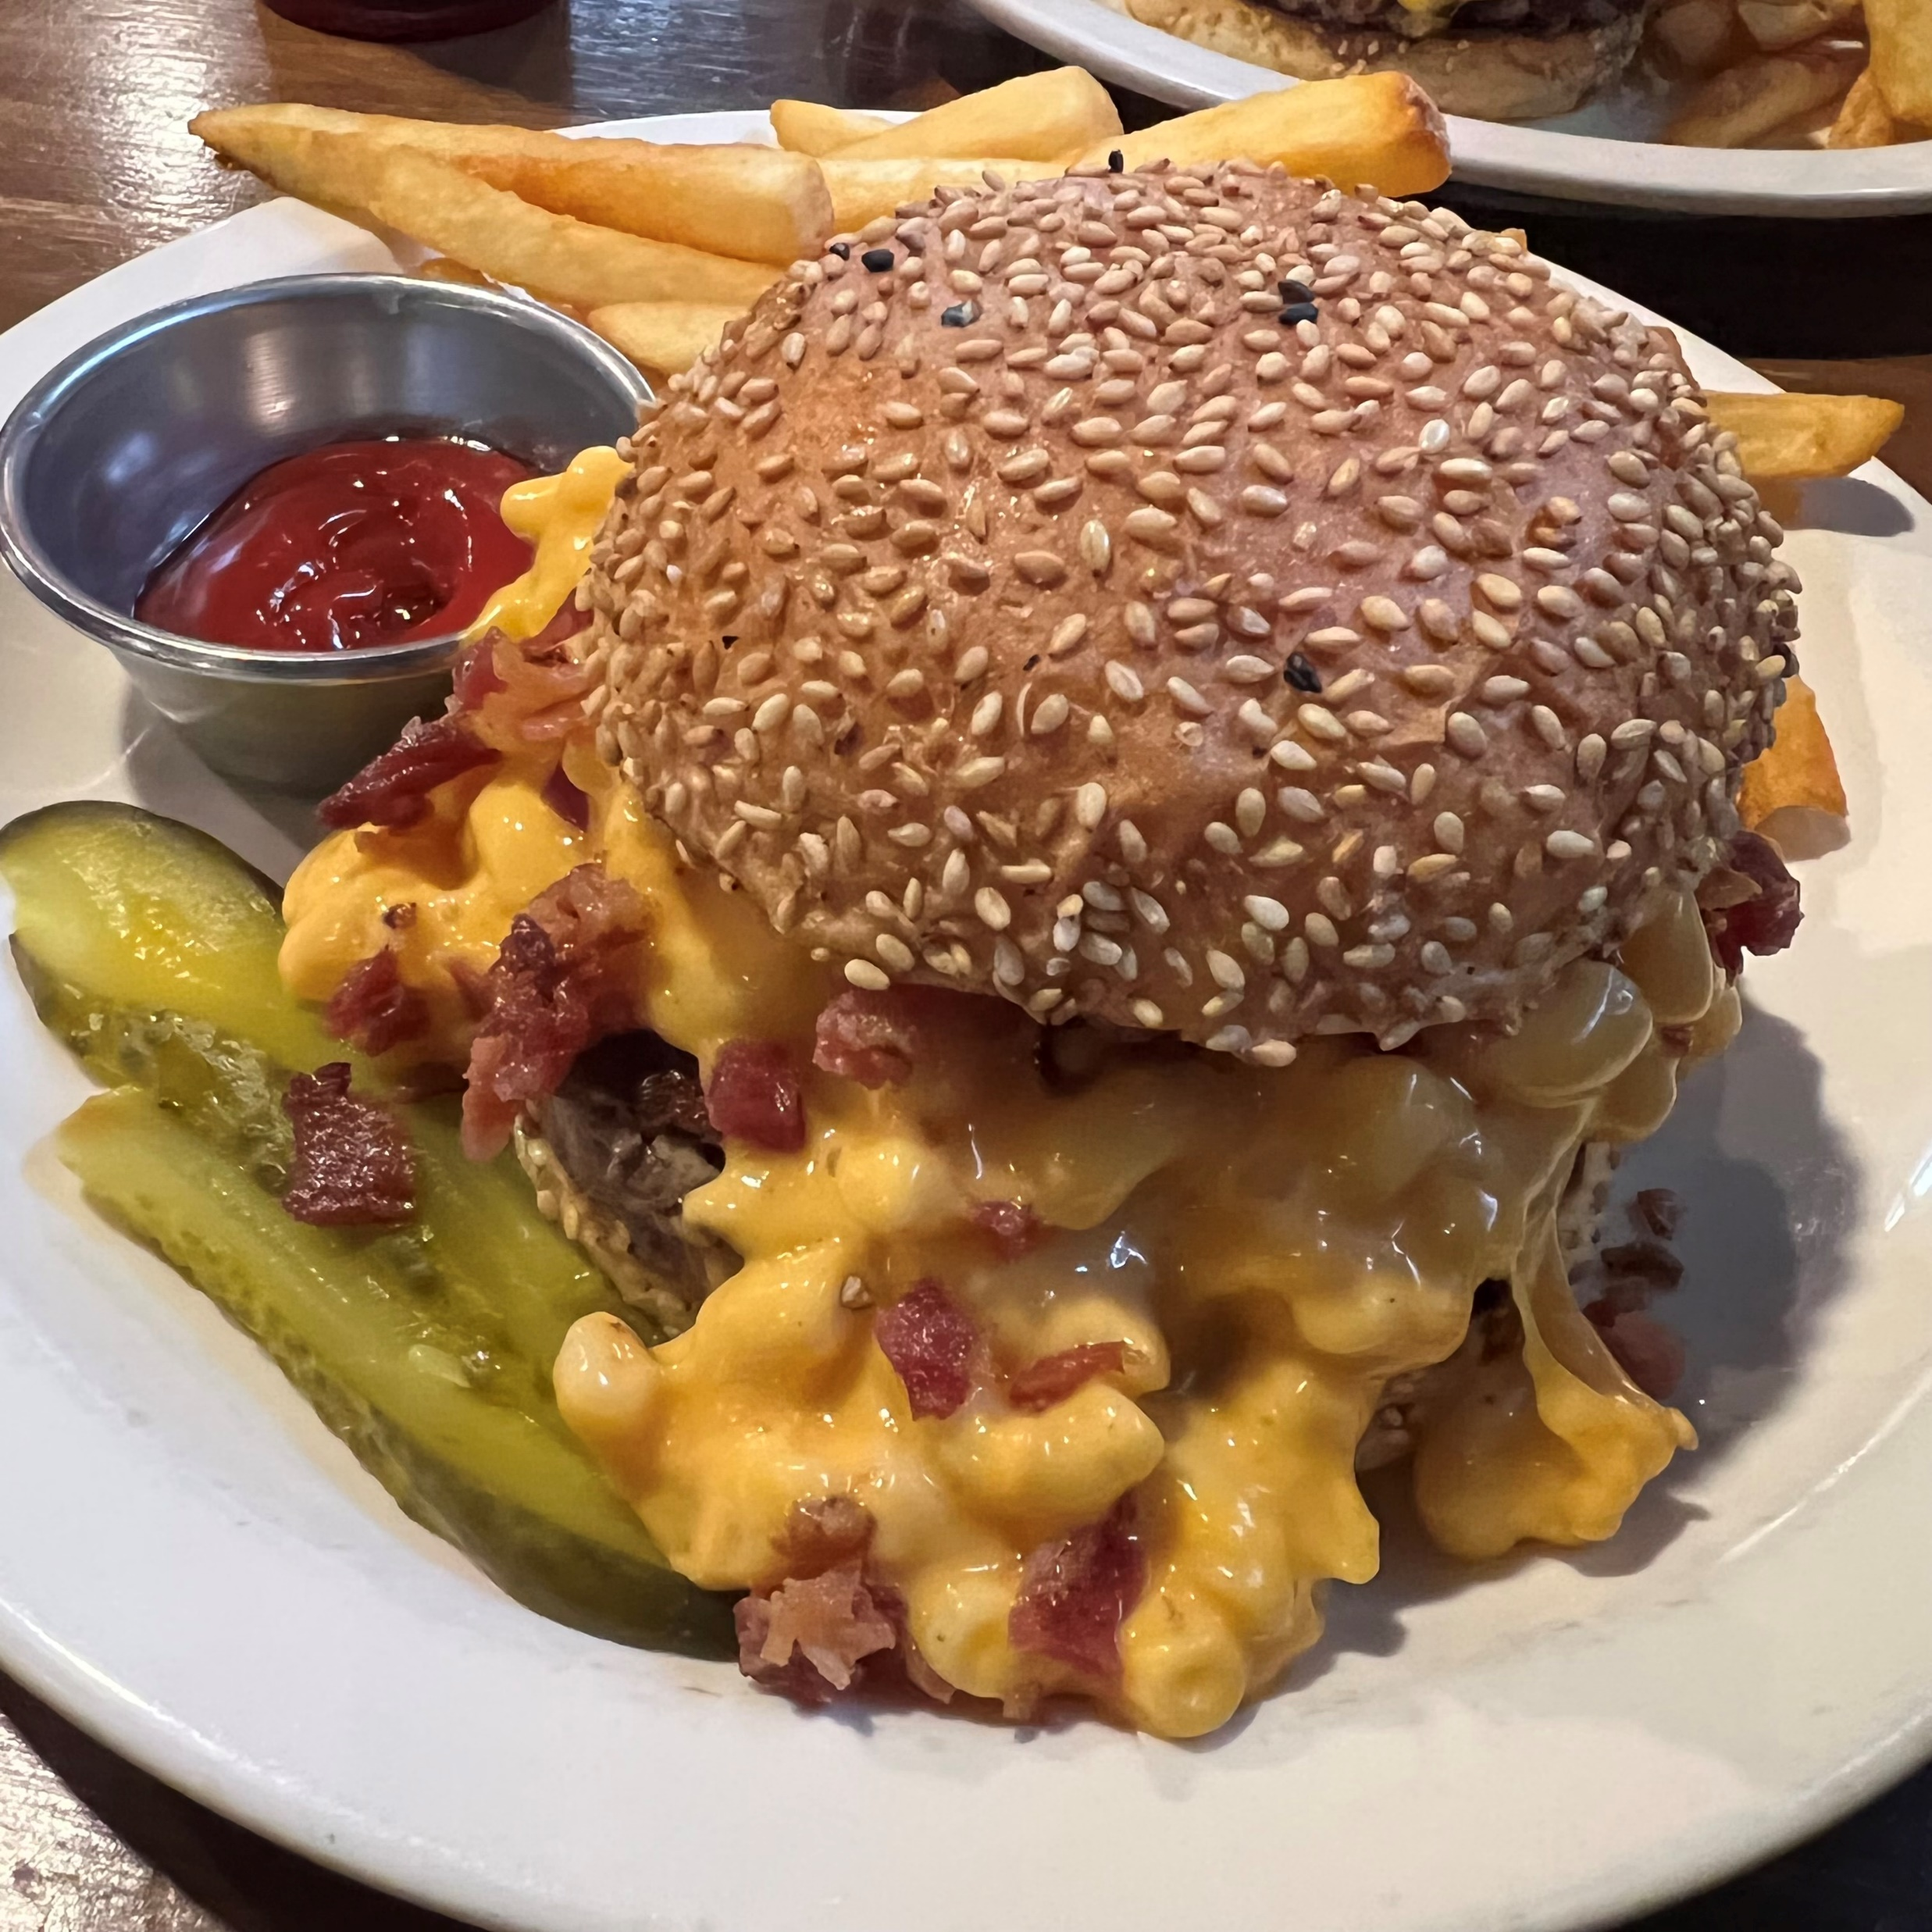
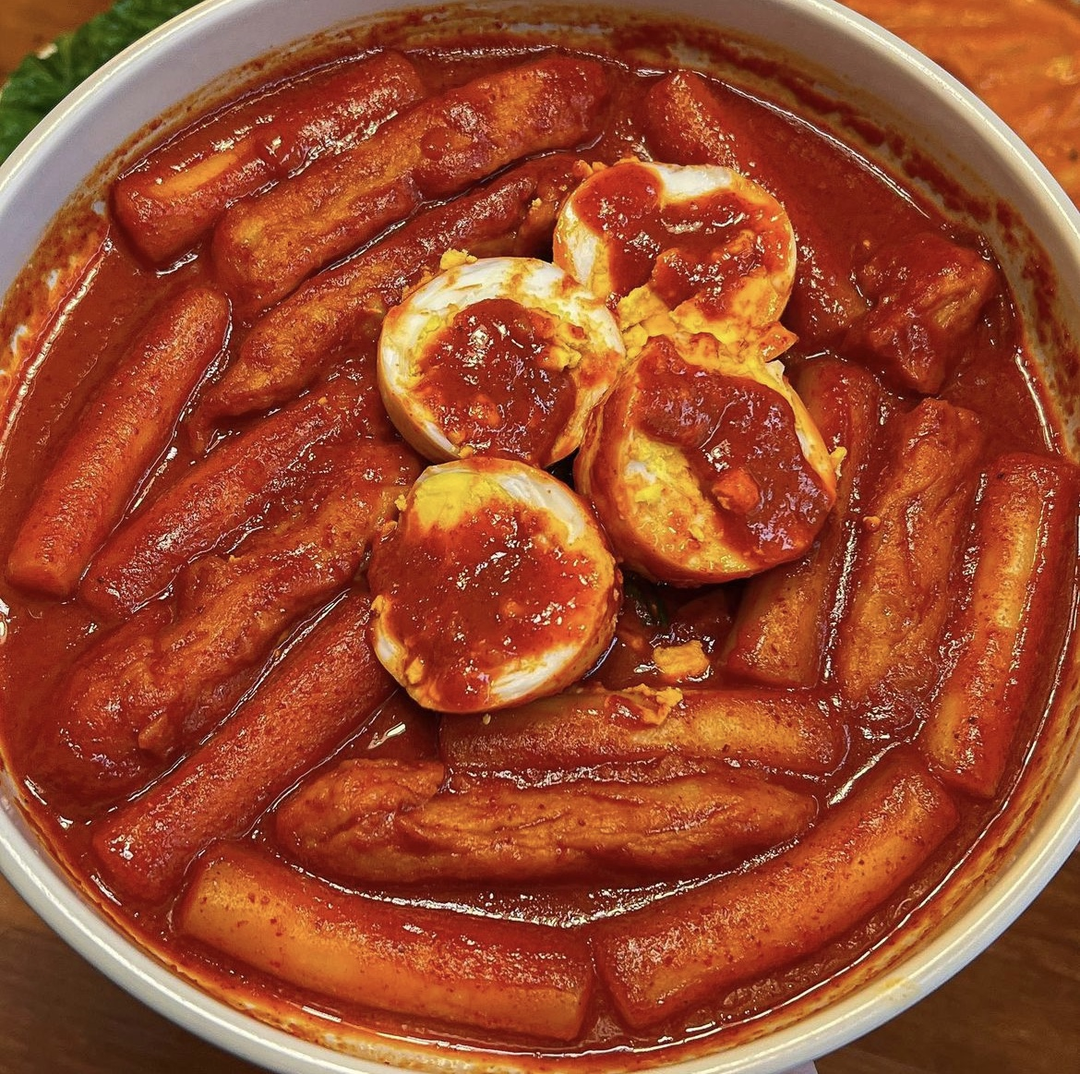
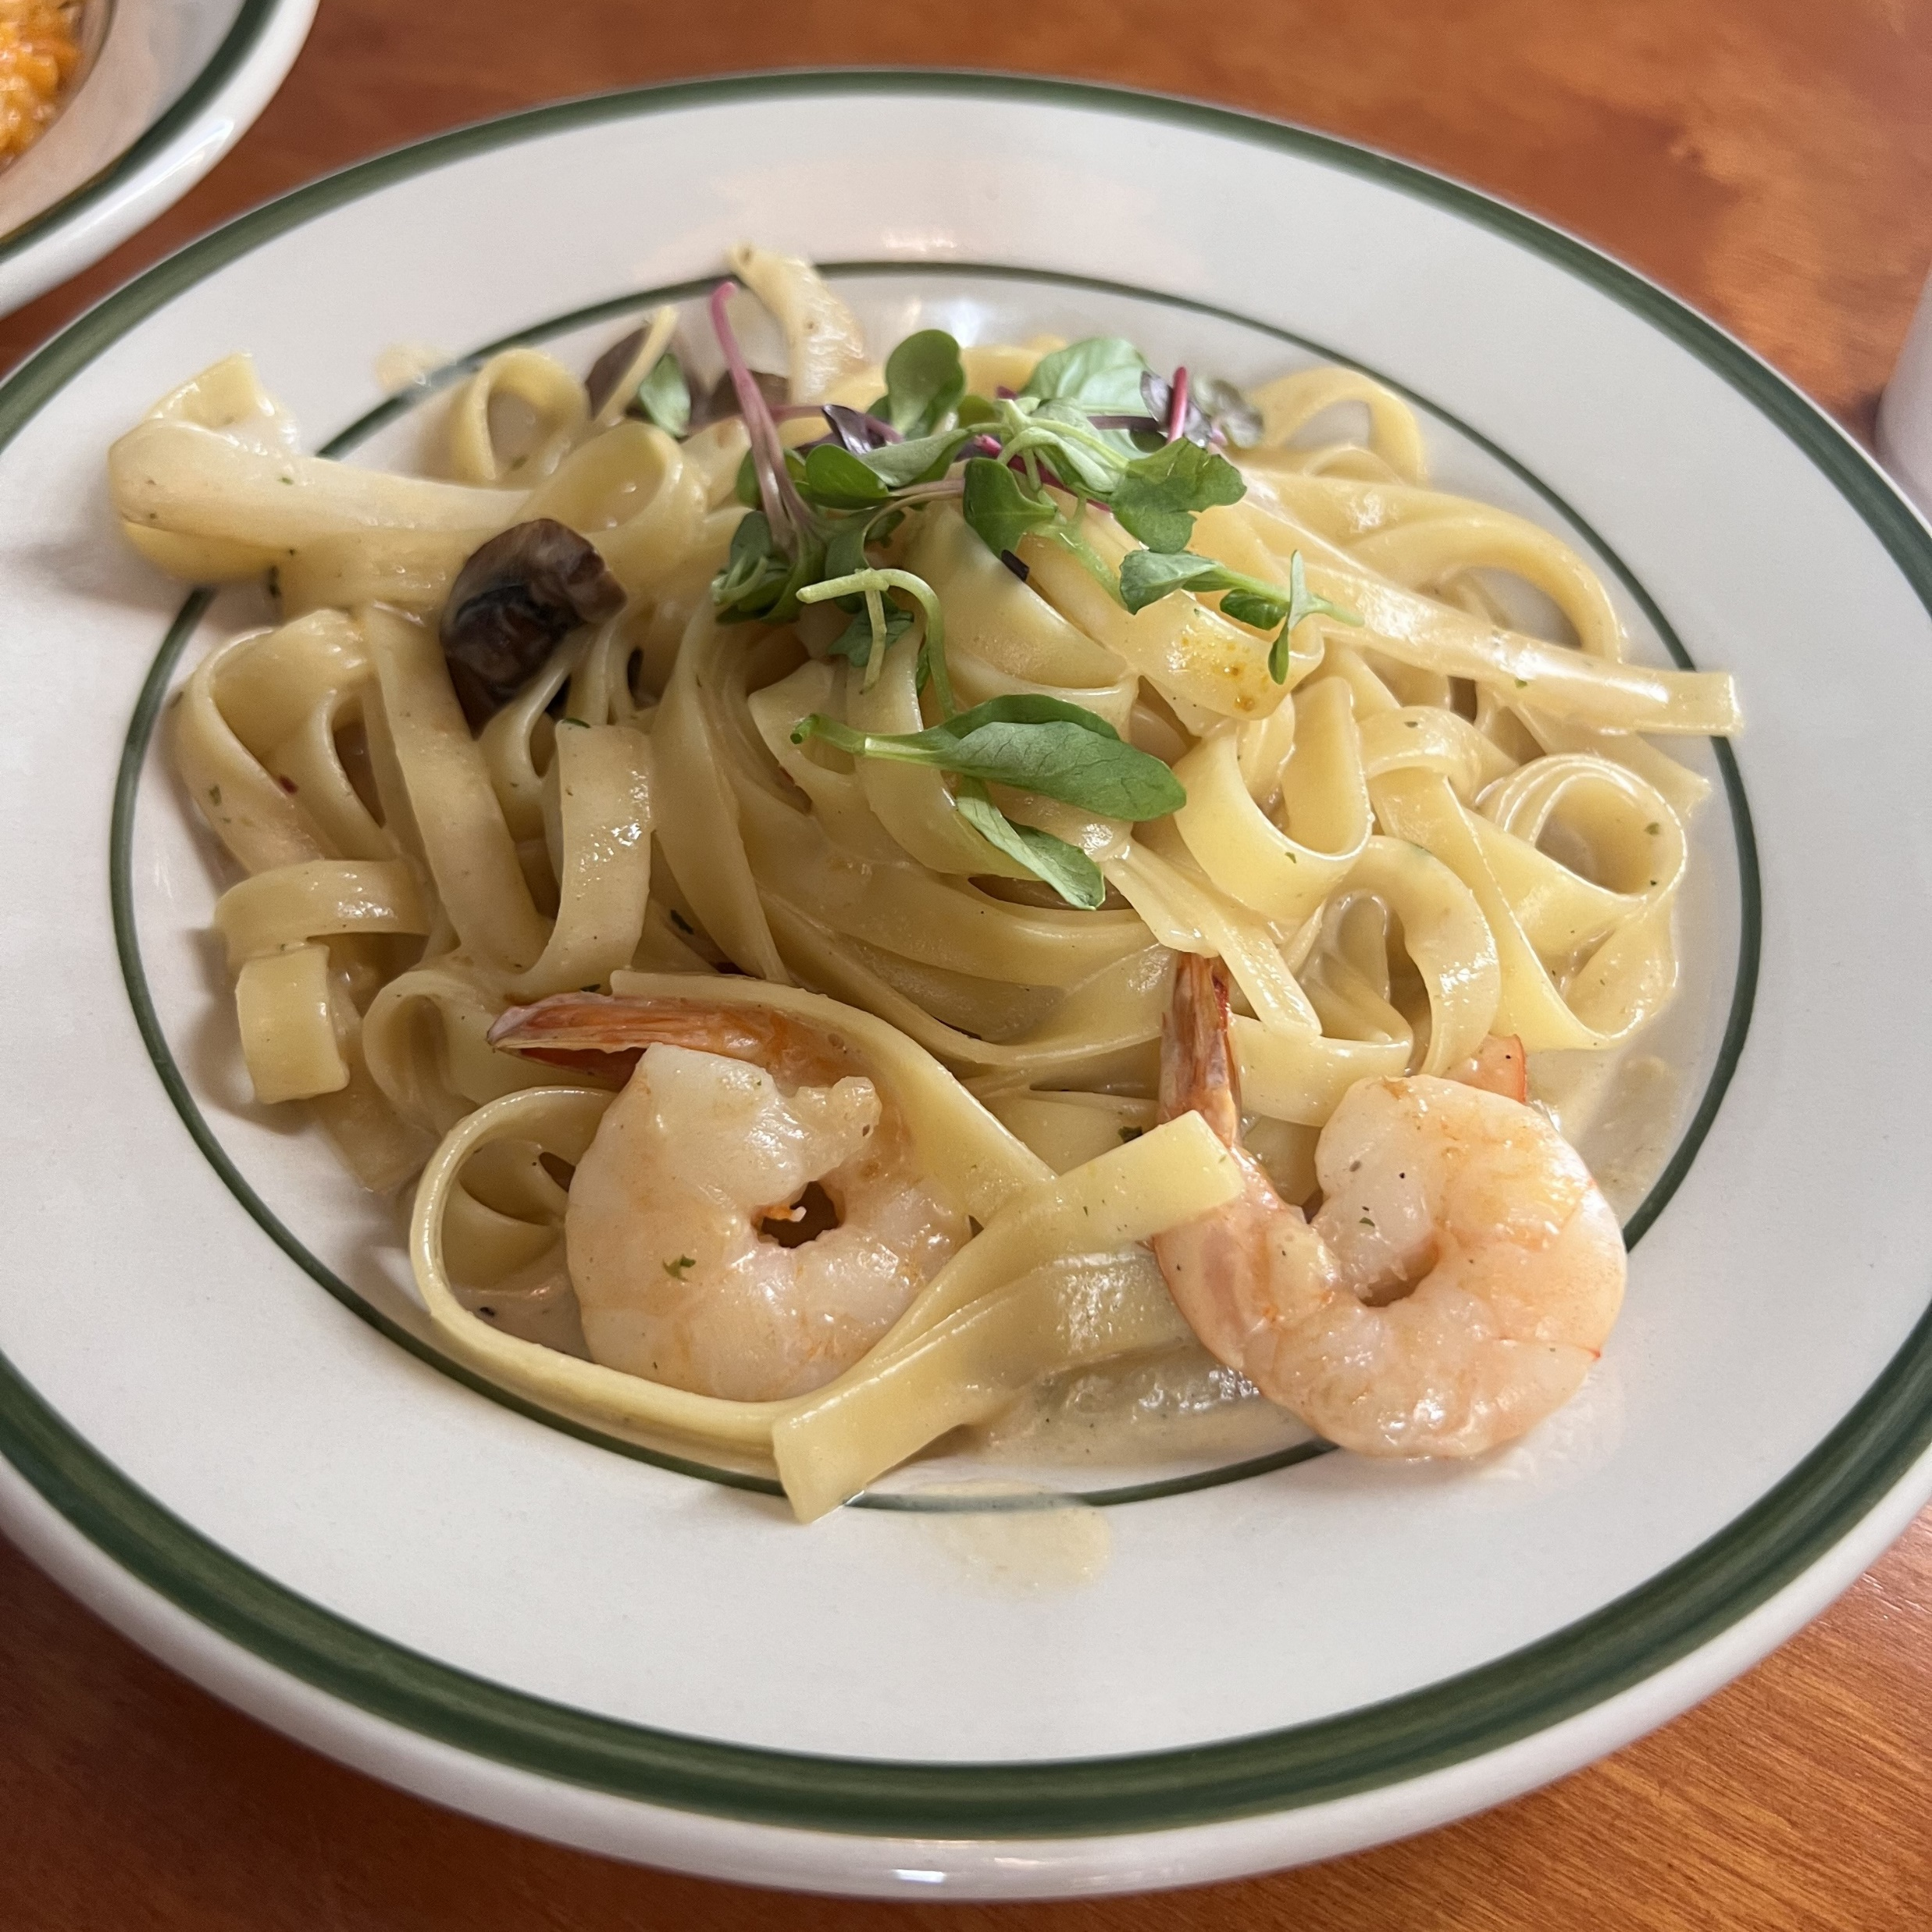

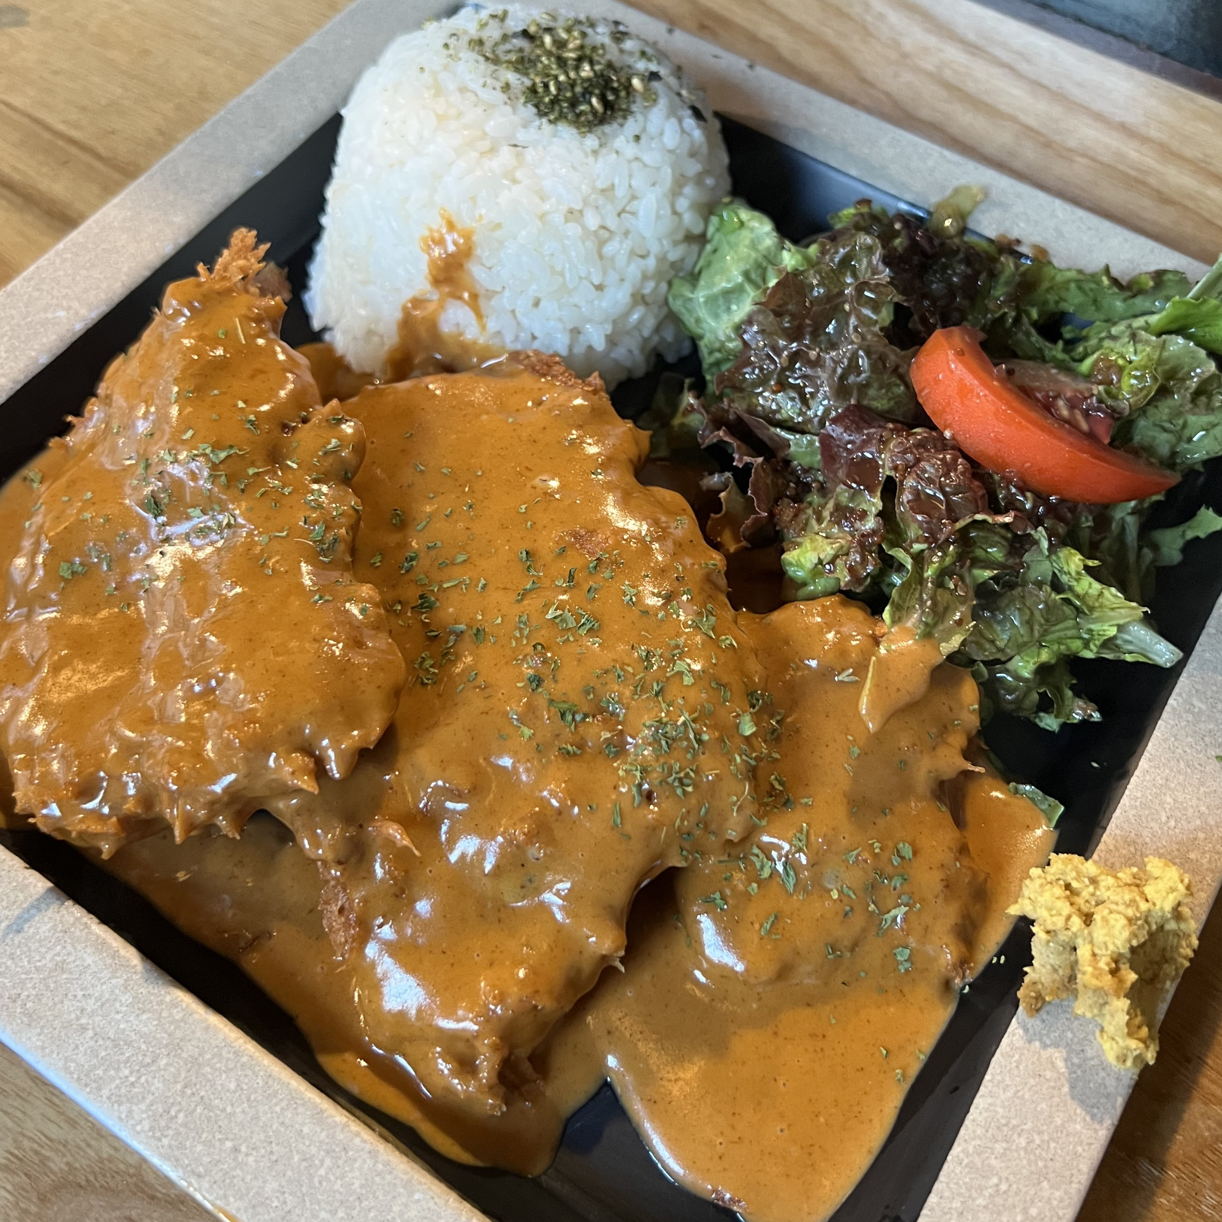
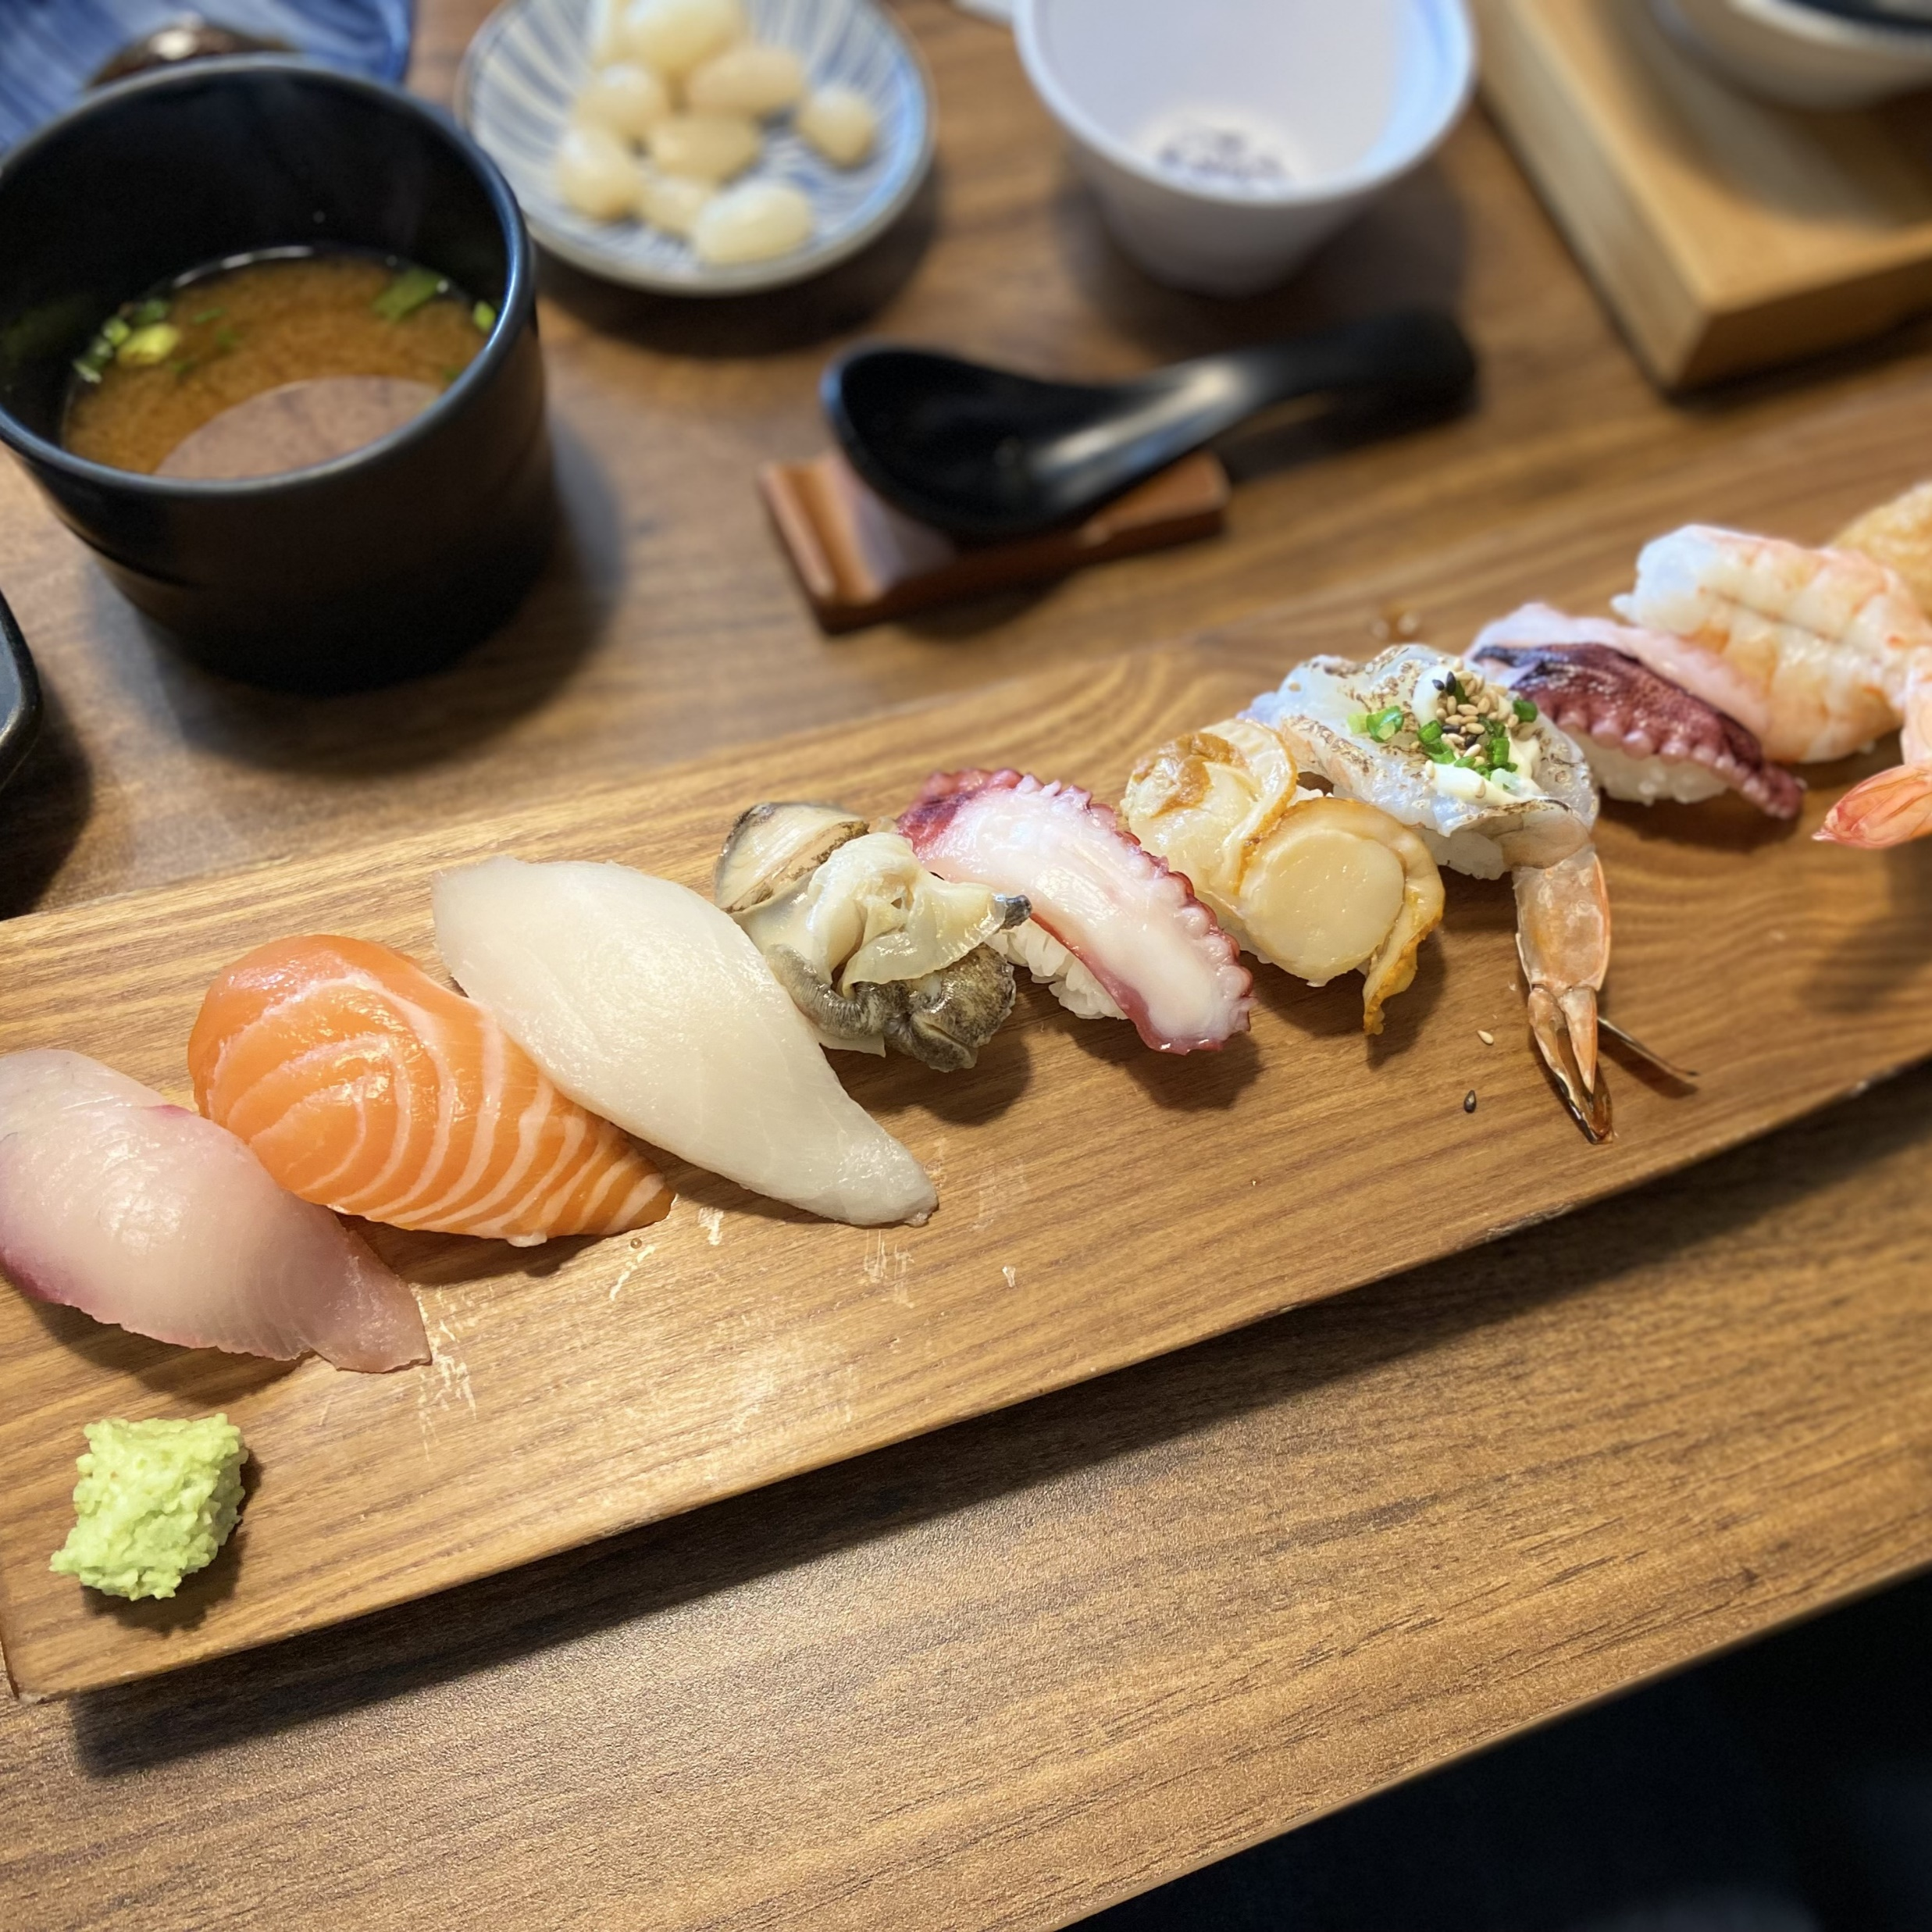
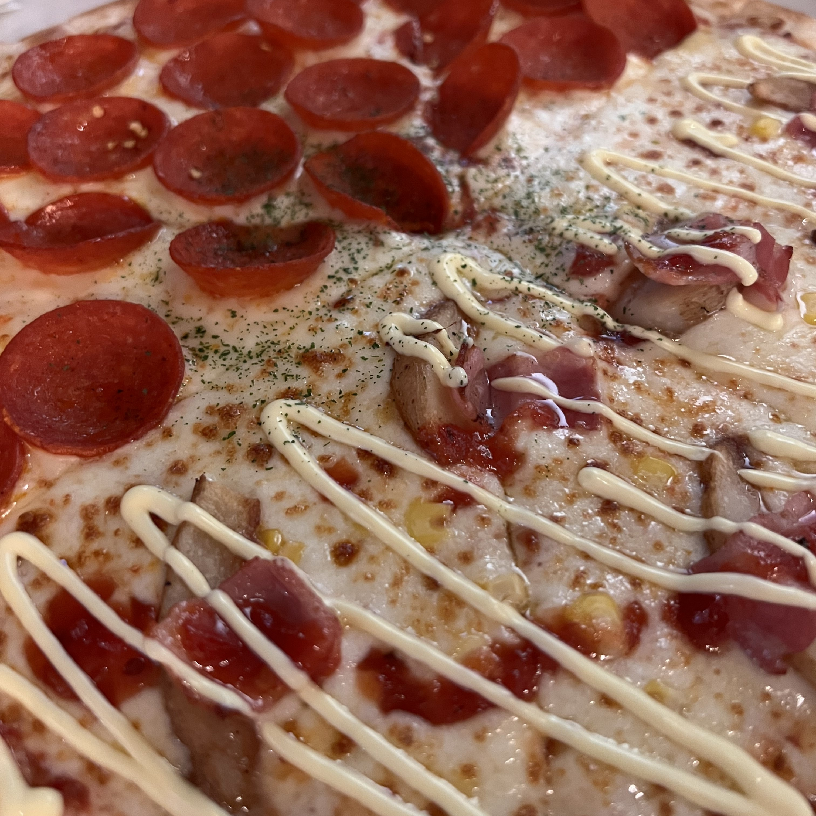
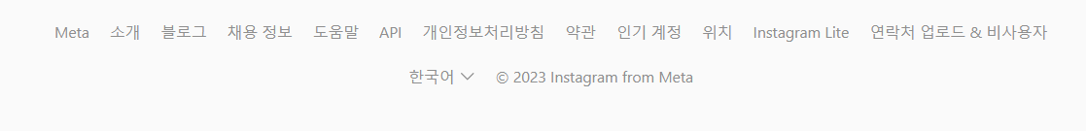
서론
본론 X
결론 X
https://finalproject/finale/서론
인기 게시물
#1. 팀 소개
#2. 주제 소개
2-1 주제
2-2 왜 인스타그램?
2-3 Target 설정
#3. 진행 과정
3-1 분석과정
3-2 데이터 수집
3-3 결과물
(Model, DataFrame)

Slide 4
서론
본론 X
결론 X
팀원 소개
팀원
박주현
팀원
팀장
임성길
전대한
이미지 데이터 크롤링
이미지 분류 모델 설계
데이터 전처리
ppt 제작
발표
이미지 데이터 크롤링
이미지 분류 모델 설계
시각화
ppt 제작
보고서 작성
이미지 데이터 크롤링
이미지 분류 모델 설계
시각화
데이터 분석
Ppt개요 구상
팀원
이소민
팀원
팀원
박명훈
남수민
텍스트 데이터 크롤링
데이터 전처리
시각화
상관 분석
본론 분석
텍스트 데이터 크롤링
데이터 전처리
본론 분석
통계 분석
텍스트 데이터 크롤링
데이터 전처리
시각화
최종 분석

Slide 5








서론
본론 X
결론 X
사용 라이브러리
데이터 수집
이미지 데이터 크롤링
텍스트 데이터 크롤링
모델링
이미지 데이터 전처리
모델 설계
데이터 분석
텍스트 데이터 전처리
시각화
통계적 분석

Slide 6
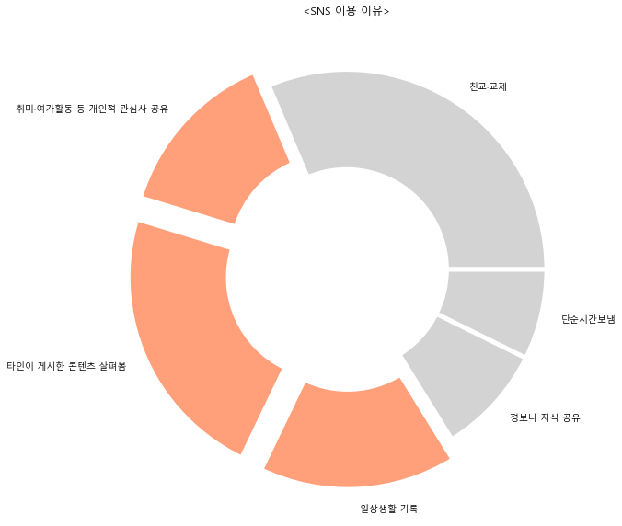
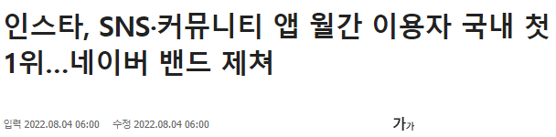
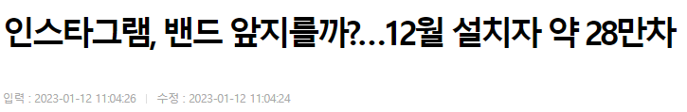
서론
본론 X
결론 X
왜 인스타그램?
출처 : 한경미디어_22년8월4일
출처 : 세계일보_23년1월12일

Slide 7
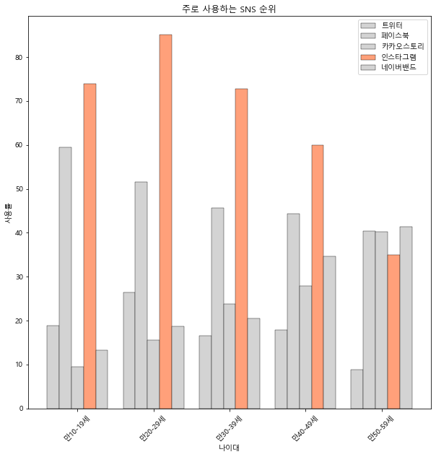
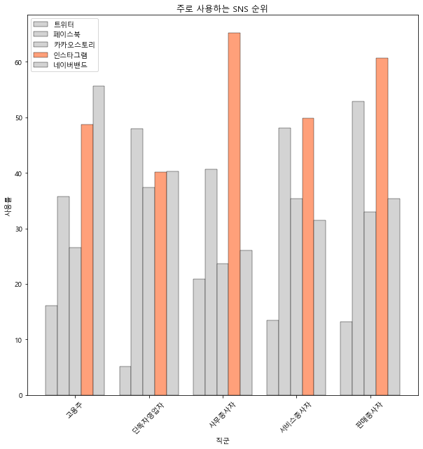
서론
본론 X
결론 X
왜 인스타그램?

Slide 8
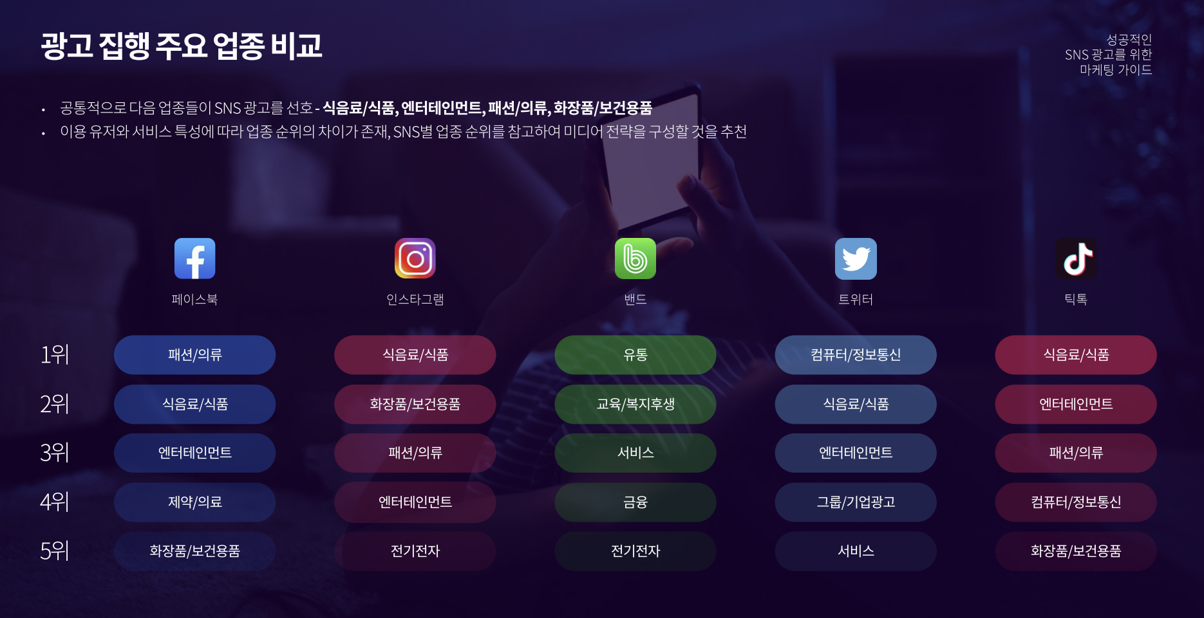
서론
본론 X
결론 X
왜 외식 메뉴?
MezzoMedia 디지털 마케팅 전략 가이드 vol.5

Slide 9
서론
본론 X
결론 X
Target 설정
Micro-Influencer란?
Influencer : 영향력을 행사하는 사람, 감화시키는 사람
소셜 미디어에서 특정 분야의 콘텐츠를 많이 만들고 다른 사람들에게 영향력을 발휘하는 사람
인스타그램 내에서 약 500~10만명 이내의 팔로워를 보유한 사람들을 의미
인플루언서와 팔로워의 상호작용성 정도에 따라 광고효과의 차이를 보임
-> 비교적 팔로워들과의 즉각적인 소통과 긴밀한 관계를 유지할 수 있는 “Micro-Influencer”를 통한 광고효과가 검증되고, “#광고＂라는 태그에 대해서 스폰서십 공시의 부정적인 효과가 그 상호작용성에 의해
상쇄될 수 있다.
#인스타그램 #상호작용 #제품소개 #광고
출처: https://www.kci.go.kr/kciportal/ci/sereArticleSearch/ciSereArtiView.kci?sereArticleSearchBean.artiId=ART002654888

Slide 10
서론
본론 X
결론 X
분석 과정
텍스트 데이터
웹 크롤링
인스타그램 게시글
데이터 수집
수집 데이터 전처리
분석 및 추천 태그 선정을
위한 변수 설정
데이터 분석
시각화
최종 데이터 셋 구성
이미지 분류를 통한
태그 추천
이미지 데이터
웹 크롤링 / 이미지 셋 다운로드
구글 / 네이버 / 캐글
이미지 데이터 수집
수집 데이터 전처리
사이즈 및 색감 조정
분류 모델 설계
성능 확인 및 개선
최종 모델 도출

Slide 11





서론
본론 X
결론 X
데이터 수집(이미지)
사용 모듈
크롤링
최종 폴더
Chicken / 3580장
Pizza / 4813장
Tteokbokki / 3695장
Pasta / 3562장
Sushi / 3650장
import
CV, OS, SHUTIL,
Burger / 4024장
Porkcutlet / 4756장
Train / 28,080장

Slide 12
서론
본론 X
결론 X
이미지 분류 모델 설계
최종 폴더
모델설계
Chicken / 3580장
모델설계 | 훈련점수 | 테스트점수 | 최종모델
Mobilenet + 은닉층 1개(units=64 / lr=0.01) | … | … | X
Mobilenet + 은닉층 2개(64,128 / lr=0.01) | … | … | X
Resnet50 + 은닉층 2개(64,128,256 / lr=0.01) | … | … | X
Mobilenet + 은닉층 3개(64,128,256 / lr=0.0001) | 99.72 | 96.72 | O
Mobilenet + 은닉층 4개(lr=0.01) | … | … | X
Mobilenet + 은닉층 2개(64,128 / lr=0.0001) | … | … | X
Pizza / 4813장
Tteokbokki / 3695장
Pasta / 3562장
Sushi / 3650장
Burger / 4024장
Porkcutlet / 4756장

Slide 13
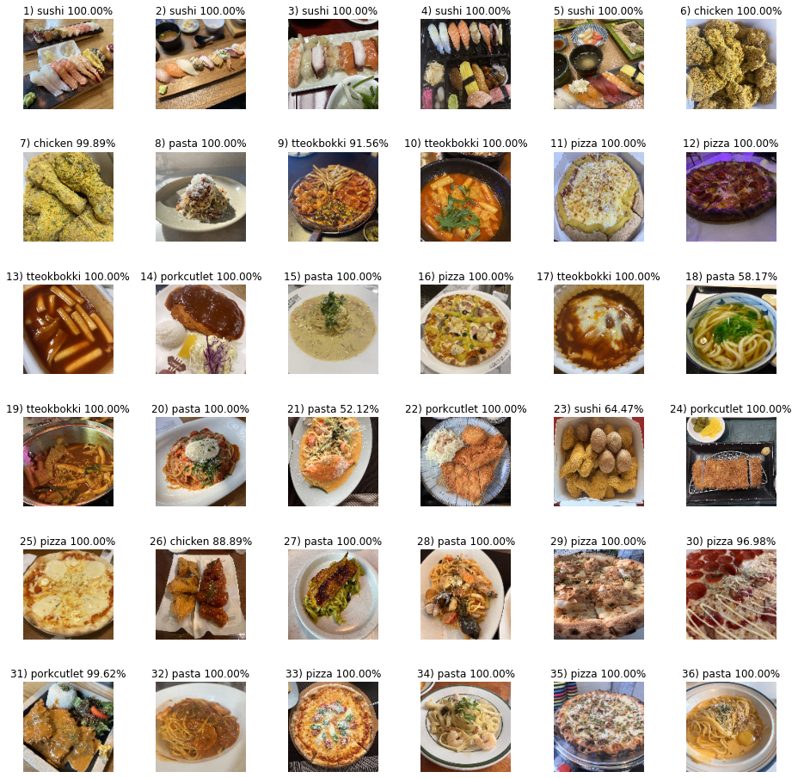

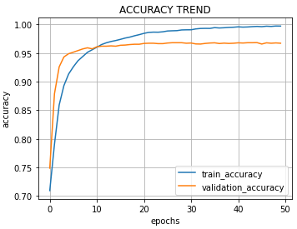
서론
본론 X
결론 X
이미지 분류 모델 설계
최종 모델
MobileNet
Lr(학습률) = 0.00001
은닉층 = 3개
Epochs = 50
Batch_size = 128

Slide 14
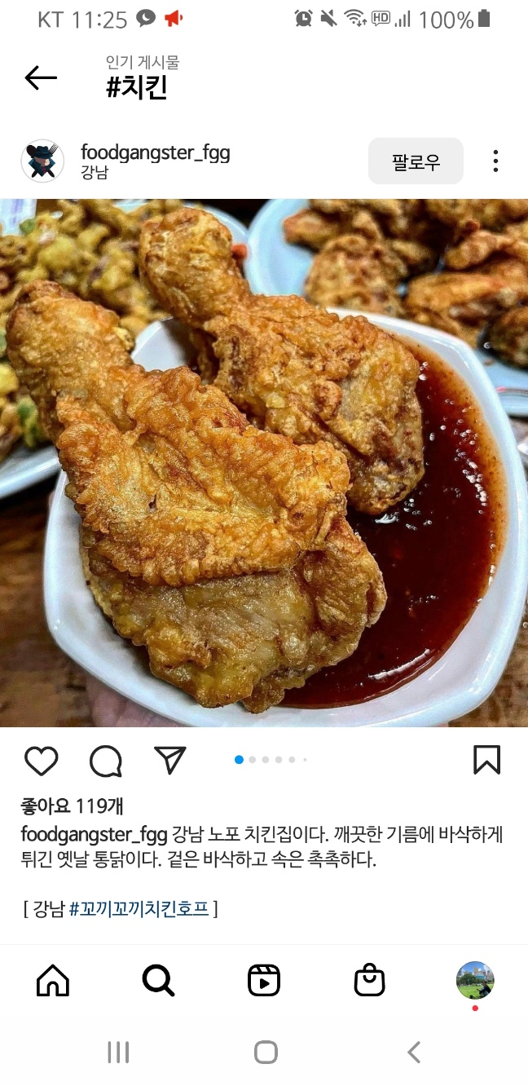
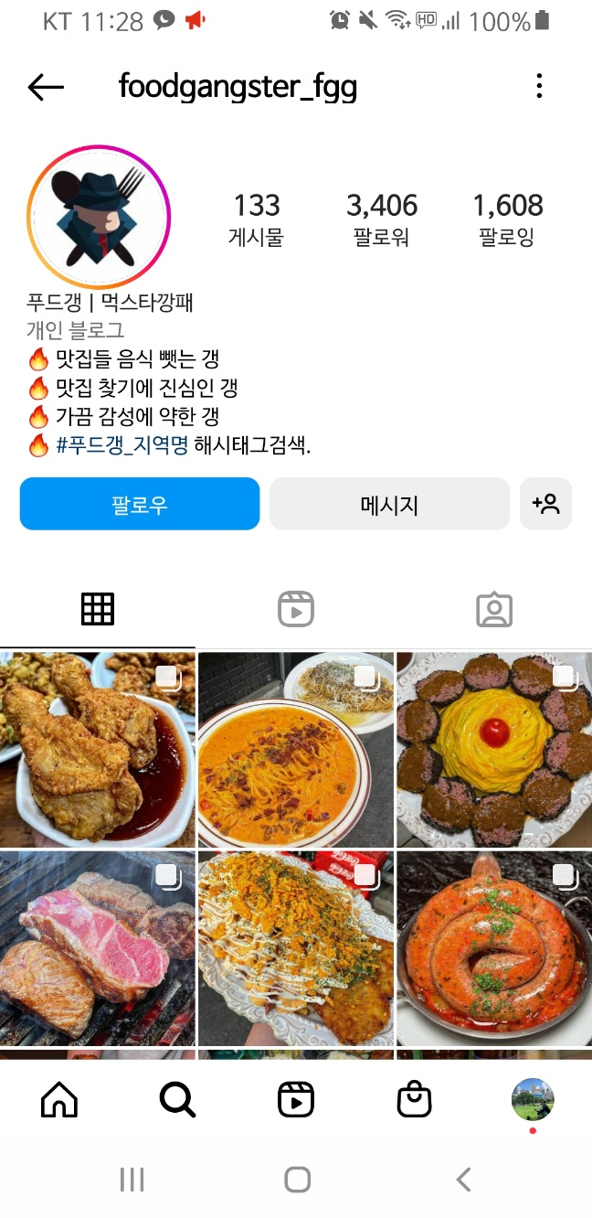
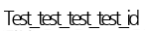
서론
본론 X
결론 X
데이터 수집(텍스트)
1차 크롤링
ID (인스타그램 계정 아이디)
Contents (게시물 본문)
Tags(게시물 해시태그)
Likes(좋아요 수)
2차 크롤링
Post_num (게시물 수)
Followers (팔로워 수)

Slide 15
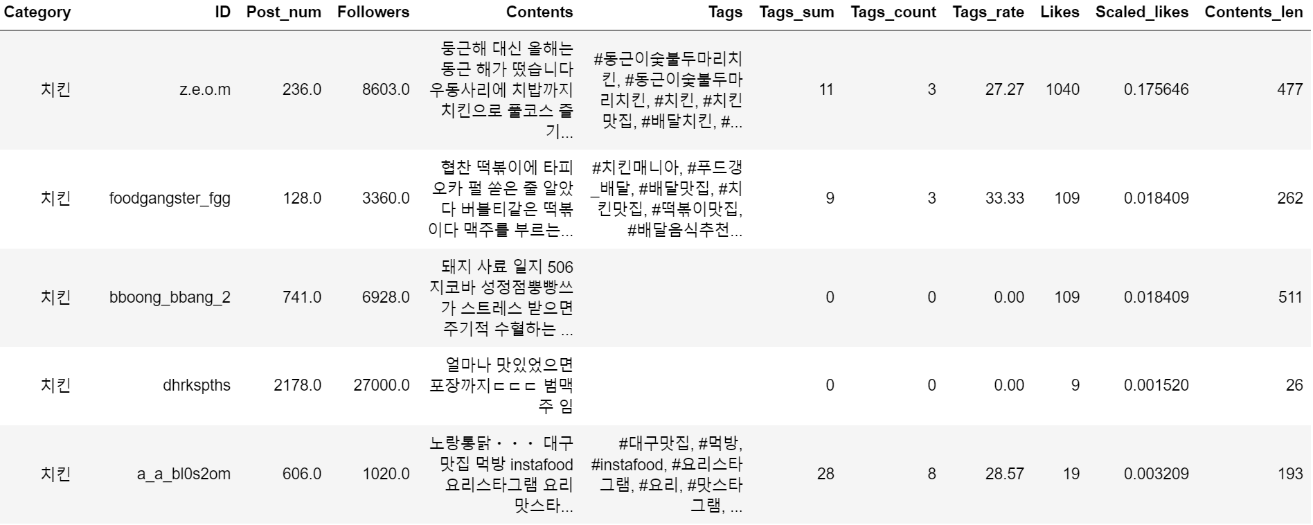
서론
본론 X
결론 X
데이터 수집(텍스트)
전처리
최종 데이터셋
변수 이름 | 전처리 방향 | 비고
Category(음식이름) | 컬럼 추가
ID(인스타그램 계정) | Category로 1차 크롤링
Post_num(게시글수) | ID로 2차 크롤링
Followers(팔로워수) | ID로 2차 크롤링
Contents(게시글 본문) | Category로 1차 크롤링 | 정규표현식으로 특수문자 삭제
Tags(게시글 해시태그) | Category로 1차 크롤링 | 정규표현식으로 #을 기준으로 추출
Tags_sum(Tags의 수) | 컬럼 추가
Tags_count(빈도수 태그와 중복 수) | 컬럼 추가
Tags_rate(태그 중복 비율) | 컬럼 추가 | (Tags_count/Tags_sum)*100
Likes(좋아요수) | Category로 1차 크롤링 | ‘가장 먼저 좋아요를 눌러보세요’ → 0 'oo님이 좋아합니다’ → 1 ‘여러명이 좋아합니다’ → 중간값으로 대체
Scaled_likes(Likes 정규화) | 컬럼 추가
Contents_len(Contents의 글자수) | 컬럼 추가
13,330개의 데이터
12개의 변수 및 파생변수

Slide 16
서론 X
본론
결론 X
https://finalproject/finale/본론
인기 게시물
#1. 트렌드 분석
1-1 좋아요 상위 300개
#2. 음식별 분석
2-1 치킨 해시태그
#3. 게시글 유형 분석
3-1 피드 올리는 방법
#4. 통계적 분석
4-1 필수태그 / 추가태그
#5. 모델 기반 추천 태그

Slide 17
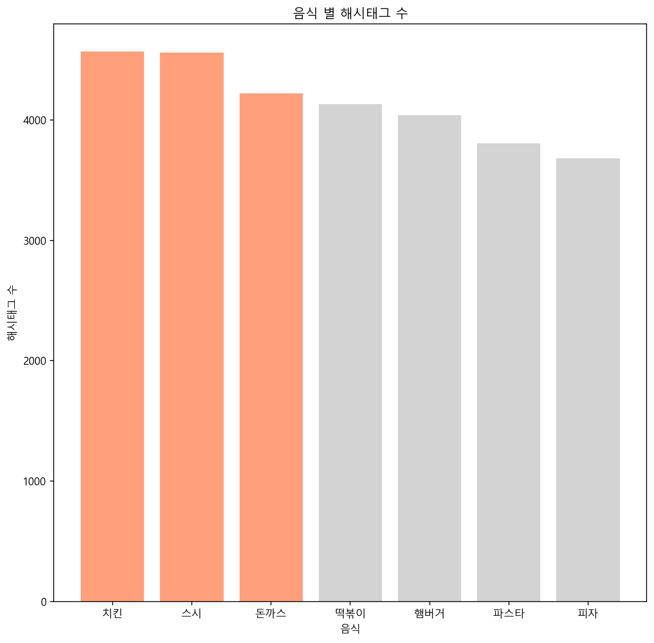
서론 X
본론
결론 X
트렌드 분석
2022 음식 트렌드
음식별 좋아요 수 상위 300개 데이터셋
#치킨 카테고리에서 사용된 해시태그의 개수는 총 4568개
#스시 카테고리에서 사용된 해시태그의 개수는 총 4559개
#돈까스 카테고리에서 사용된 해시태그의 개수는 총 4219개

Slide 18
서론 X
본론
결론 X
트렌드 분석
#치킨
술과 함께 먹는 경우가 대다수
BHC, 교촌
#저녁 #야식
#떡볶이 #맥주 #소주 #라면
#스시
점심, 저녁메뉴로 소비
다른 메뉴와 함께 술안주로도 선호
오마카세 열풍을 통해 고급화를 추구
#점심 #저녁
#사시미 #우동 #사케 #라멘
#돈까스
일식과 경양식으로 나누어짐
주로 점심 혼밥 메뉴로 소비
#점심 #저녁
#떡볶이 #우동 #쫄면 #새우튀김

Slide 19
서론 X
본론
결론 X
트렌드 분석
2023 음식 트렌드 전망
# 치킨
떡볶이 혹은 라면(볶음면) 등과 함께 다양한 조합으로 소비될 것
스시 #
SNS 인증 특성을 고려한다면 이러한 고급화 추세가 더욱 가속화 될 것
# 돈까스
경양식은 추억의 맛, 일식은 정통성을 강조하며 혼밥, 점심 메뉴로 소비될 것
떡볶이 #
페어링 가능성이 높은 만큼 다양한 음식과의 콜라보레이션이 늘어날 것
# 햄버거
"수제"를 강조하고 있는 만큼 수제햄버거의 종류와 질 모두 증가할 것으로 예상
파스타 #
파스타계의 변화로는 "생면"이 떠오르고 있음
# 피자
식당을 언급하는 해시태그도 많았지만 배달음식으로 더욱 소비될 것

Slide 20
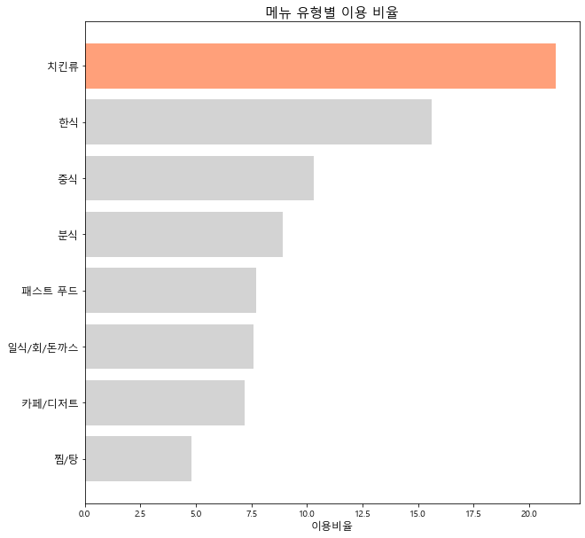
서론 X
본론
결론 X
음식별(치킨) 분석
주요 배달 앱에서의 19년~ 21년
메뉴 이용 비율 순위
치킨 21.2 %
한식 15.6 %
중식 10.3 %
분식 8.9 %
패스트푸드 7.7%
“다섯 번 주문 중 한번은 치킨 주문”
하나금융경영연구소 '배달 앱 이용 현황과 메뉴 유형별 수요 특성'

Slide 21
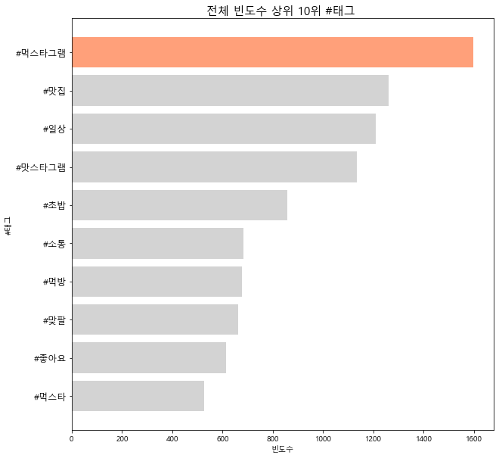
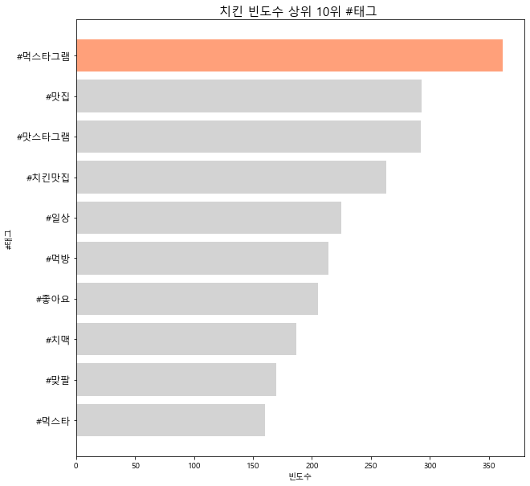
서론 X
본론
결론 X
음식별(치킨) 분석
태그 현황 분석
어떤 태그가 가장 많이 사용되었을까?
# 치킨 상위 10위
#먹스타그램 #맛집 #맛스타그램 #일상
# 전체 음식 상위 10위
#먹스타그램 #맛집 #일상 #맛스타그램
Notes:
태그분석을 하는데 대표적으로 치킨으로 예시를 해보겠다. 카드
전체, 치킨

Slide 22
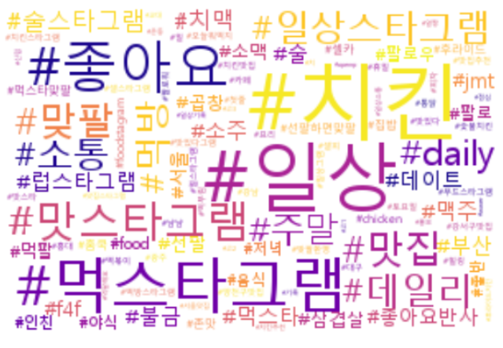
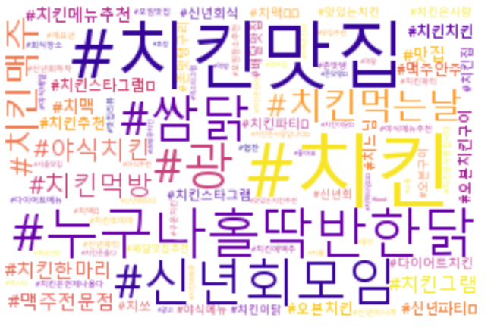
서론 X
본론
결론 X
게시글 유형 분석
# 일상
# 광고 # 협찬
# 일상 #일상스타그램 #먹스타그램 #맞팔 #좋아요
검색한 음식과는 직접 관련이 없는 계정 소유자들 간의
소통을 위한 키워드로 구성
#야식치킨 #치맥 #신년회모임 #누구나홀딱반한닭
검색어와 직관적으로 연관이 있고 직접적인 브랜드명이나
페어링 메뉴 관련 키워드로 구성

Slide 23
서론 X
본론
결론 X
게시글 유형 분석
# 일상
# 광고 # 협찬
평균 좋아요 수 : 42.5
평균 본문 글자 수 : 182.2
평균 사용된 태그 수 : 22.2
평균 팔로워 수 : 1362.0
평균 좋아요 수 : 74.2
평균 본문 글자 수 : 355.4
평균 사용된 태그 수 : 24.4
평균 팔로워 수 : 11146.4
#광고 #협찬 태그를 포함한 게시물의 평균 좋아요 수가 더 높다
# 광고 # 협찬 태그를 포함한 게시물의 본문 글자 수가 더 많다
#광고 #협찬 태그를 포함한 게시물의 평균 사용된 태그 수가 더 많다
# 광고 # 협찬 태그를 포함한 게시물의 평균 팔로워 수가 더 높다

Slide 24

서론 X
본론
결론 X
통계적 분석
# “좋아요 수”가 높다?
불특정 다수에게 노출되기 쉬운 게시글!
# 팔로워 수
좋아요 상위 10프로 # 36103명
전체 평균 # 4888명
“좋아요” 많이 받으려면?
# 팔로워 수
# 게시글의 길이
# 게시글 수
+
# ＂먹스타그램”키워드 포함
# 게시글의 길이
좋아요 상위 10프로 # 292글
전체 평균 # 195글
# 게시글 수
좋아요 상위 10프로 # 1599개
전체 평균 # 969개

Slide 25
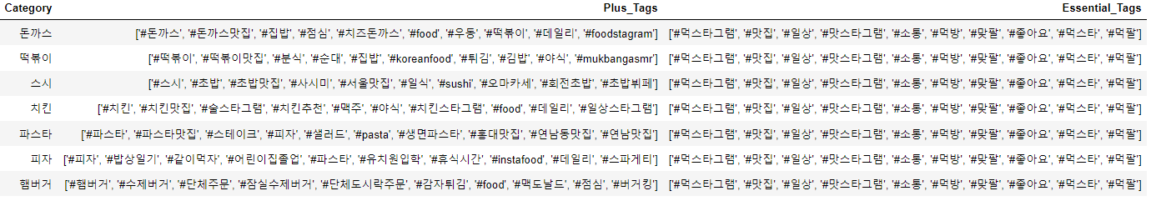
서론 X
본론
결론 X
필수태그와 추가태그
최종 추천 데이터 셋
# Plus_Tags : 음식별로 나온 해시태그에서 Essential_Tags에서 검출되지 않은 고유한 해시태그
# Essential_Tags : 전체 해시태그에서 가장 빈번하게 나온 해시태그

Slide 26
서론 X
본론 X
결론
https://finalproject/finale/결론
인기 게시물
#1. 결론
1-1 구현
1-2 종합
#2. 아쉬운 점

Slide 27
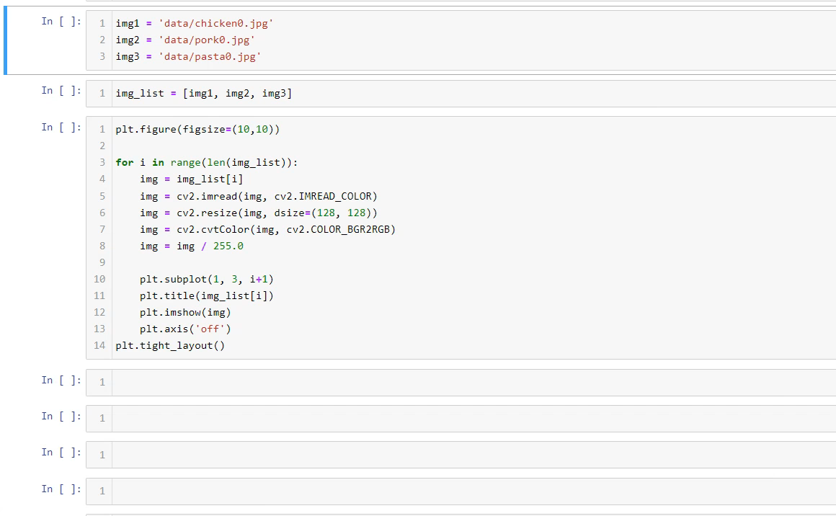
서론 X
본론 X
결론
구현
인기 게시물
#1. 결론

Slide 28
서론 X
본론 X
결론
종합
결론
#
해시태그를 통해
언제 주로 먹을까?
어떤 음식과 자주 먹을까?
누구와 함께 먹을까?
LIKE를 많이 받기위해
팔로워 수, 게시글 길이, 게시글 수를 늘리고,
# 맛집 #먹스타그램 키워드를 추가하자!

Slide 29
서론 X
본론 X
결론
아쉬운 점
아.쉽.다
# 해당 키워드와 관련없는 이미지 데이터도 함께 크롤링
# 인스타그램의 높은 보안수준으로 데이터 수집이 어려웠고, 많은 시간 소요
# 최종 프로그램 구현의 부재
How?
! 오답처리 ! 인스타그램_아이디 ! 실행가능_코드_구현

Slide 30

/Finale/Q&A
감사합니다!
Any Questions?

